Slide 1
안심클릭 고도화 화면 설계서
앱카드_온라인
(2013.03.26)
본 문서는 어떠한 경우에도 공식적인 허가 없이 복사하거나 외부로 유출하는 일체의 행위를 금함

Slide 2
Revision History
Version | Updates | Author | Date
1.0 | Initial Draft | 임진혁 | 2014-03-26

Slide 3
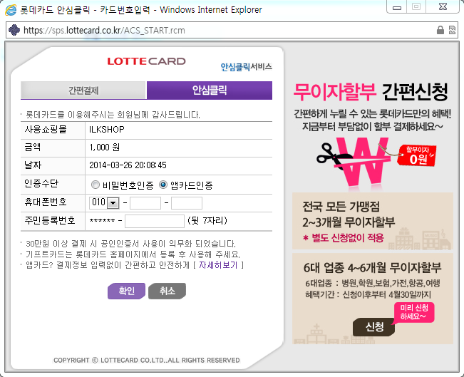
Appcard-01-01 앱카드 회원조회 (전화번호 및 주민번호 뒷자리 입력)
■ 앱카드 회원조회 (전화번호 및 주민번호 뒷자리 입력)
● 앱카드에서 가입한 전화번호 및 주민번호 뒷번호(7자리로)로 회원 여부 판별 ● 8번 광고창은 온라인에만 제공됨. ● 30만원 이상일 경우 앱카드 사용못함 (4페이지참조)
1
8
2
! Comment
1 | 디폴트 롯데카드 간편결제 제휴 시 변경가능
2 | 탭이동으로 간편클릭 및 안심클릭 이용가능
3 | 3~4자리 LENGTH 체크 | 숫자만 입력
4 | 4자리 LENGTH 체크
5 | 7자리 LENGTH 체크
6 | 확인 클릭 시 회원여부 판별 미 가입시 마켓으로 이동 페이지로 이동(5페이지참조). 가입시 인증대기 화면으로 이동한다.
7 | 회원 조회 취소 시 회원조회 취소 안내 팝업 후 종료 7페이지 참조
8 | 광고창 클릭시 광고 사이트 팝업
9 | 클릭시 앱카드 광고창 이동. 7페이지 참조
10 | 카드도용방지 서비스(현재 영업정지로 카도방서비스 불가)
3
4
5
9
6
7
10

Slide 4
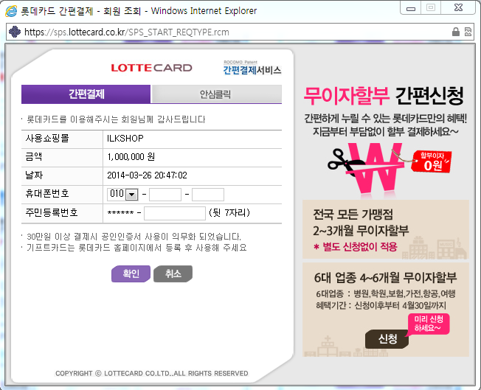
Appcard-01-02 30만원이상 앱카드 선택 못함
■ 30만원 이상 앱카드 선택 못함
● 30만원 이상 앱카드를 사용 할 수 없다.
! Comment

Slide 5
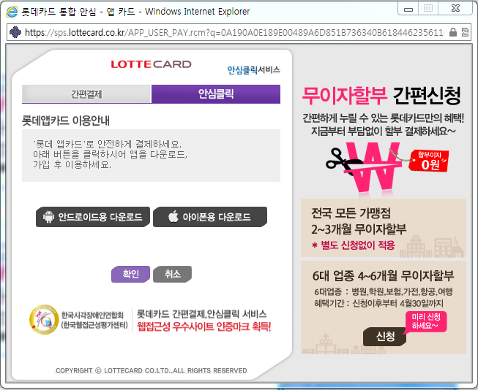
Appcard-01-03 앱카드 마켓연결 페이지
■ 30만원 이상 앱카드 마켓 연결 페이지
● 앱카드 미가입시 나오는 마켓 연결 ● 3번 버튼 하나만 있어도 됨.
! Comment
1 | 클릭시 앱카드 안드로이드 구글 플레이로 연결
2 | 클릭시 앱카드 아이폰 앱스토어로 연결
3 | 확인버튼 클릭시 반응 없음 (없어도 됨)
4 | 취소 버튼 클릭시 앱카드 인증화면으로 연결 3페이지 이동
1
2
3
4

Slide 6
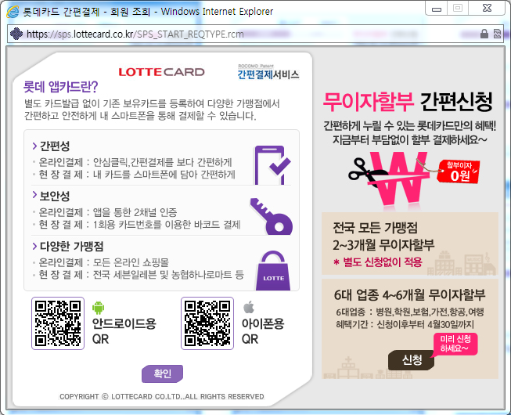
Ansim-01-04 앱카드 안내
■ 앱카드 안내
● 앱카드 안내 페이지 ● QR 바코드 인식 후 디바이스 별(안드로이드, 아이폰) 마켓으로 이동 후 앱카드 다운로드 유도
6
1
2
! Comment
1 | 디폴트 롯데카드 간편결제 제휴(SmartPay) 시 변경가능
2 | 현재 이용하는 서비스
3 | 안드로이드 마켓 이동 QR코드 이미지
4 | 아이폰 앱스토어 이동 QR코드 이미지
5 | 확인 버튼 클릭시 앱카드 안내 종료
6 | 광고창 클릭시 광고 사이트 팝업
3
4
5

Slide 7
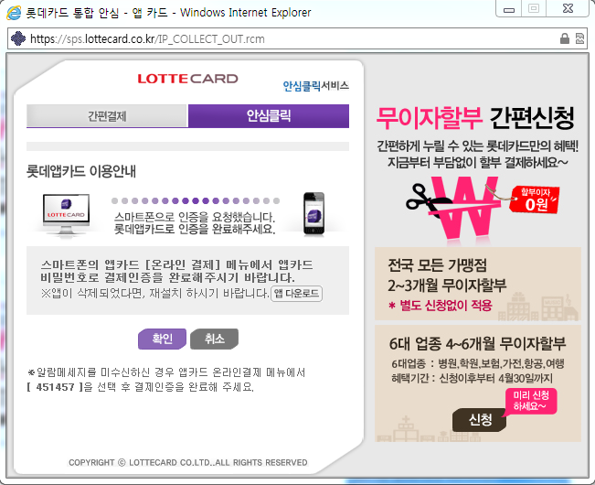
Ansim-01-05 앱카드 인증대기
■ 앱카드 인증대기
● 앱카드 마켓 연동 다운로드 페이지
! Comment
1 | 앱카드 인증 완료 시 인증 완료 후 서비스 종료
2 | 인증 취소 9페이지 이동 후 서비스 종료
3 | 안드로이드 마켓 이동 QR코드 이미지
3
1
2

Slide 8
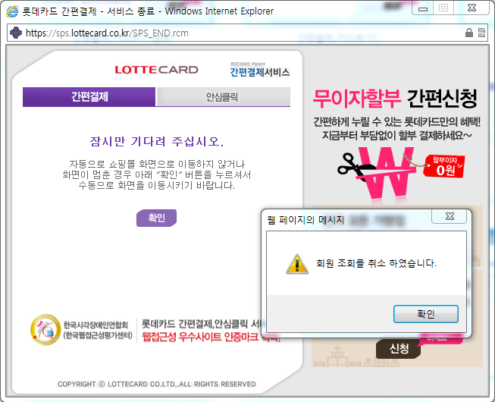
Ansim-01-06 앱카드 회원조회 취소
■ 앱카드 안내
● 안심클릭 회원조회 취소
! Comment
1 | 회원조회 취소 안내 팝업 확인 클릭시 종료
2 | 팝업 확인 후 종료가 안되면 수동 종료 버튼
2
1

Slide 9
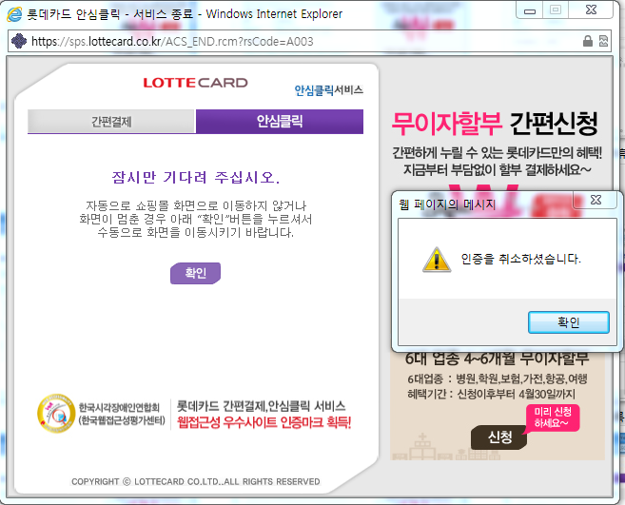
Ansim-02-07 앱카드 인증취소
■ 안심클릭 인증취소
● 안심클릭 서비스등록을 취소시 안내팝업후 안심클릭 서비스 종료한다..
! Comment
1 | 확인 버튼 클릭 후 서비스 종료.
1

